Slide 1

5 - 2
الضرب في 6

Slide 2
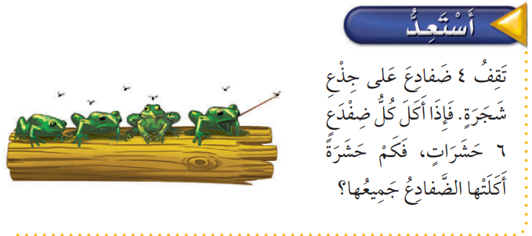
فكرة الدرس
أجد ناتج الضرب في العدد 6

Slide 3

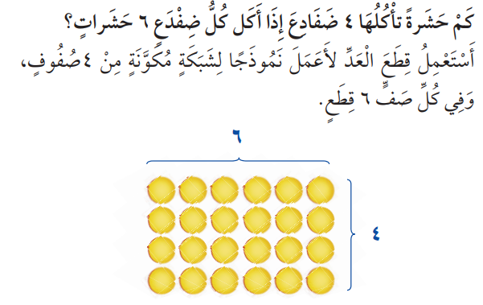


Slide 4
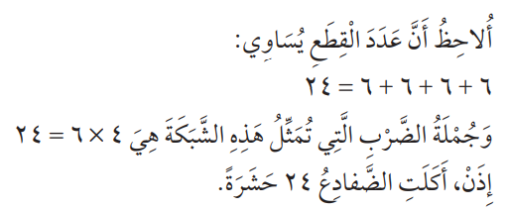
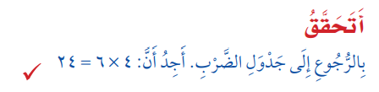

Slide 5

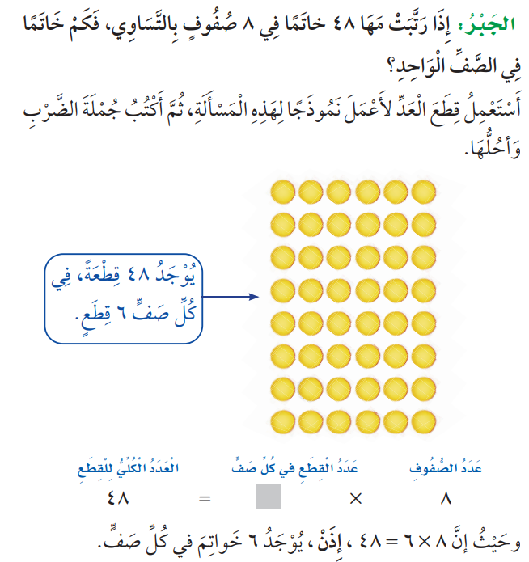


Slide 6





Slide 7
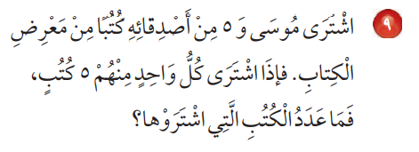

Slide 8



Slide 9
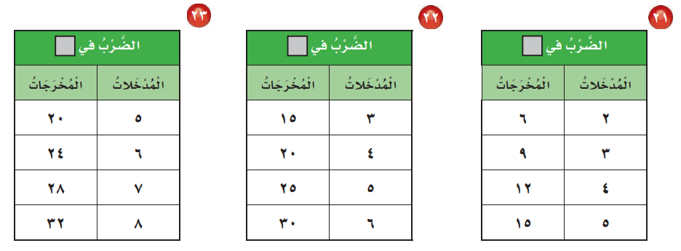

Slide 10


Slide 11


